Slide 1
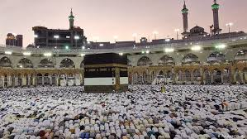
স্বাগতম

Slide 2
পরিচিতি
শিক্ষক পরিচিতি
পাঠ পরিচিতি
অধ্যায়ঃ ৩য়
পাঠ ৫
হজ
মোঃ মাকসুদুর রহমান
সহকারী শিক্ষক
দিদার মডেল হাই স্কুল
আদর্শ সদর, কুমিল্লা
মোবাইল-০১৮১৫৪২৩৩১৭
maksudurrahman1990@gmail.com

Slide 3
শিখনফল
এ পাঠ শেষে শিক্ষার্থীরা-
১। হজের ধারণা বর্ণনা করতে পারবে।
২। হজের নিয়মাবলি বর্ণনা করতে পারবে।

Slide 4
পরিচয়

Slide 5
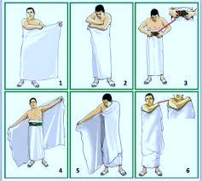
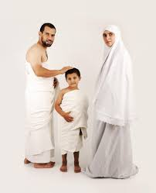
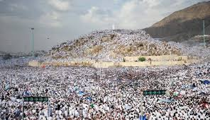
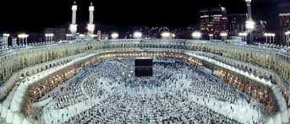
হজের ফরজ সমূহ
হজের মোট ৩টি ফরজ রয়েছে। যথা-
১। ইহরাম বাঁধা
(আনুষ্ঠানিকভাবে হজের নিয়ত করা)
২। ৯ই জিলহজ আরাফাতের ময়দানে অবস্থান করা।
৩। তাওয়াফে যিয়ারত
(১০ই জিলহজ ভোর থেকে ১২ই জিলহজ পর্যন্ত যেকোনো দিন কাবা শরিফ তাওয়াফ করা )।

Slide 6
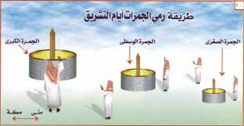
হজের ওয়াজিব সমূহ
হজের ওয়াজিব ৭টি। যথা-
১। ৯ই জিলহজ দিবাগত রাতে মুযদালিফা নামক স্থানে অবস্থান করা।
২। সাফা ও মারওয়া পাহাড়দ্বয়ের মাঝে সাঈ (দৌড়ানো) করা।
৩। ১০, ১১, ও ১২ই জিলহজ পর্যায়ক্রমে মিনায় তিনটি নির্ধারিত স্থানে ৭টি করে কংকর (পাথর কণা) শয়তানের উদ্দেশ্যে নিক্ষেপ করা।

Slide 7
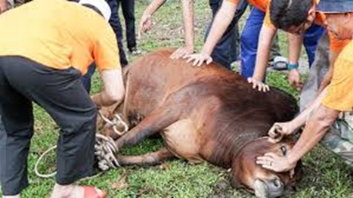
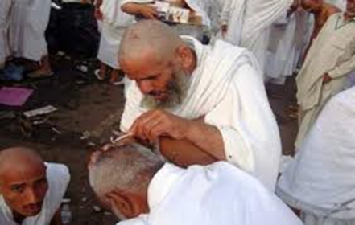
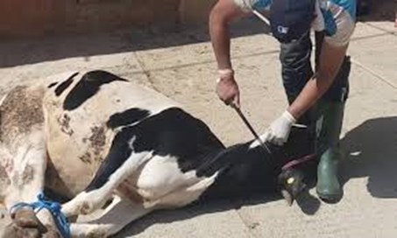
হজের ওয়াজিব সমূহ
৪। কুরবানি করা।
৫। মাথা কামানো বা চুল কেটে ছোট করা ।
৬। বিদায়ী তাওয়াফ করা।
(এটি মক্কার বাইরের লোকদের জন্য)
৭। দম দেওয়া। (ভুলে বা স্বেচ্ছায় হজের কোনো ওয়াজিব বাদ পড়লে তার কাফফারা হিসাবে একটি অতিরক্ত কুরবানি দেওয়া)।

Slide 8
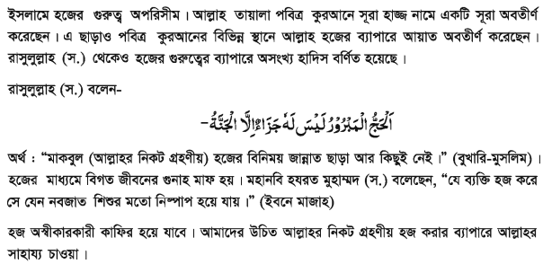
হজের ধর্মীয় গুরুত্ব

Slide 9
হজের সামাজিক গুরুত্ব

Slide 10
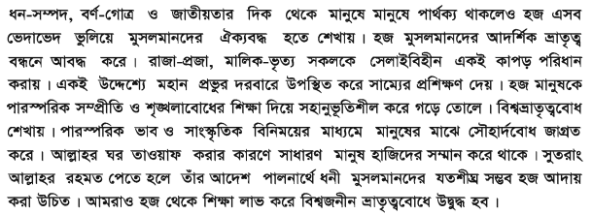
হজের শিক্ষা ও তাৎপর্য

Slide 11
বাড়ির কাজ
এককথায় উত্তর দাও।
১। হজ ইসলামের কততম ভিত্তি?
২। হজ শব্দের আভিধানিক অর্থ কী?
৩। হজ কাকে বলে?
৪। হজ কাদের উপর ফরজ?
৫। হজ জীবনে কতবার আদায় করা ফরজ?
৬। সামর্থ্যবান বলতে কী বুঝায়?
৭। হজের ফরজ কয়টি ও কী কী?
৮। কীভাবে আনুষ্ঠানিকভাবে হজের নিয়ত করা হয়?
৯। কত তারিখে আরাফাতের ময়দানে অবস্থান করতে হয়?
১০। কখন তাওয়াফে যিয়ারত করতে হয়?
১১। হজের ওয়াজিব কয়টি?
১২। মুযদালিফায় কখন অবস্থান করতে হয়?
১৩। সাঈ অর্থ কী?
১৪। সাঈ বলতে কী বুঝায়?
১৫। পাথর নিক্ষেপের নিয়ম কী?
১৬। বিদায়ী তাওয়াফ কাদের জন্য ওয়াজিব?
১৭। দম কী?
বড় প্রশ্ন
১। হজের ওয়াজিব কজ কয়টি ও কী কী?
২। হজের ধর্মীয় গুরুত্ব সম্পর্কে দুটি হাদিস উল্লেখ কর।
৩। হজের মাধ্যমে বিশ্ব ভ্রাতৃত্ব তৈরি হয়-ব্যাখ্যা কর।
৪। হজের শিক্ষা ও তাৎপর্য পাঠ্যবইয়ের আলোকে বিশ্লেষণ কর।

Slide 12
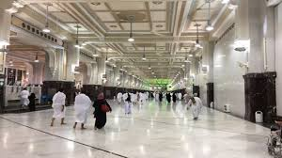
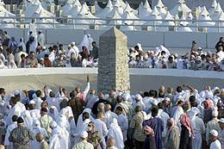
সমাপ্ত

